Slide 1
DICAS DA WCAG
Luciano de Barros

Slide 2
ABREVIAÇÃO
Utilizado para dar uma explicação a algum termo de encurtamento de palavra.
<abbr title=“Palavra ou Texto Completo”>Abreviação</abbr>
Facilita os dispositivos com Tecnologia Assistiva.

Slide 3
ACRÔNIMO
Utilizado para explica uma sigla.
<acronym title=“Sigla Completa”>SIGLA</acronym>
Facilita os dispositivos com Tecnologia Assistiva.

Slide 4
TABELAS
Jamais utilizar tabelas para criação de Layouts;
Um leitor de tela não lê(literalmente) a tela, eles vão direto para o código HTML, por que eles extraem o conteúdo que está lá.
Quando se trata de uma tabela, ele pode fazer a leitura de uma célula ou linha.
Isto pode atrapalhar uma leitura de uma layout.

Slide 5
TABELAS
É utiliza para demonstrar dados;
Utilizar os seguintes comandos para tabela além dos mais comuns:
summary – é um atributo de table lido pelo software leitor. Ele descreve alguma particularidade da tabela.

Slide 6
TABELAS
caption – Deve ser declarado imediatamente abaixo da tag table . Fornece um título para a tabela.
th – Marca uma célula de cabeçalho.
headers – este atributo de td vincula uma determinada célula a um cabeçalho existente. Em headers é declarado o id do cabeçalho correspondente.

Slide 7
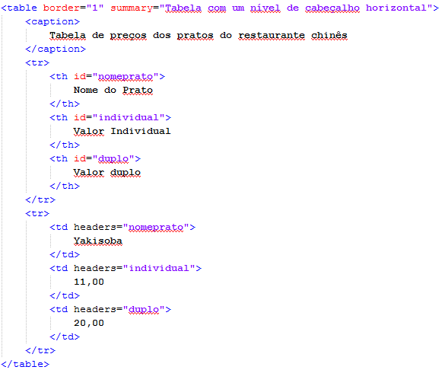

Slide 8
EXERCÍCIO
Monte uma página com os comandos aprendidos até o momento.

